Slide 1

ARTRITE REUMATOIDE
COME LE
ATTUALI TERAPIE FARMACOLOGICHE
HANNO MODIFICATO LA PROGNOSI
GIUSEPPE ZACCARI
ASL ROMA 2
DIRIGENTE RESPONSABILE
UOS REUMATOLOGIA
UNIVERSITA’ DI ROMA “ TOR VERGATA ”
PROFESSORE a c di « IMMUNOLOGIA »

Slide 2
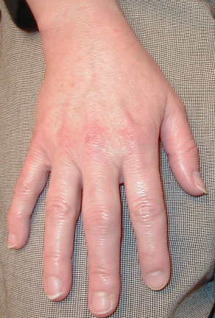
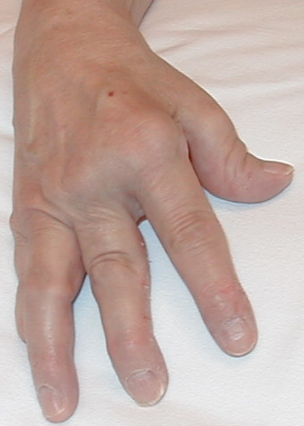
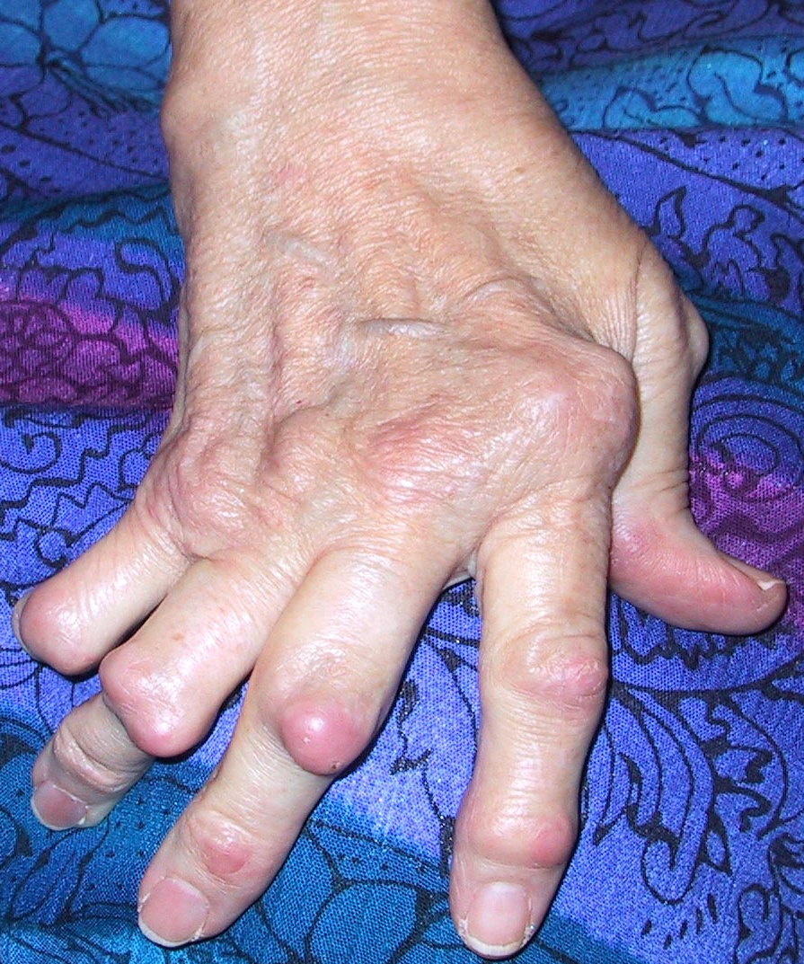
ARTRITE REUMATOIDE : PROGRESSIVA DEFORMAZIONE DELLE ARTICOLAZIONI
EARLY AR
AR in fase intermedia
AR in fase avanzata
Courtesy of J. Cush, 2002.
Notes:
Confidential Material
Property of Abbott Laboratories
Page 2

Slide 3
OBIETTIVI TERAPEUTICI NELL ’ AR
Controllare i sintomi, inclusi astenia, dolore, tumefazione e rigidità
PREVENIRE IL DANNO ARTICOLARE ,
la deformità , la perdita della funzione articolare, la disabilità e la ridotta aspettativa di vita
Migliorare / preservare la qualità di vita
Albers JMC et al. Ann Rheum Dis 2001; 60:453-458
Grassi W et al. Eur R Radiol 1998; 27(suppl 1):S18-S24

Slide 4
LE PRIME
EROSIONI OSSEE
SI INSTAURANO E SONO DOCUMENTABILI
CON LA RMN E / O CON L’ECOGRAFIA
ENTRO POCHI MESI
DALL’ INSORGENZA DELLA AR !

Slide 5
DANNI ANATOMO - FUNZIONALI PRECOCI
QUINDI NECESSITA’ DI
INIZIARE
LA TERAPIA FARMACOLOGICA IMMUNOSOPPRESSIVA
IL PIU’ PRECOCEMENTE POSSIBILE !
L’ AR E’ STATA DEFINITA UNA
VERA E PROPRIA
EMERGENZA MEDICA !

Slide 6
ACR RECOMMENDATIONS: EARLY AGGRESSIVE TREATMENT OF RA
“Successful treatment to limit joint damage and functional loss requires early diagnosis and timely initiation of disease modifying agents”
THE GOAL OF TREATMENT IS TO ARREST THE DISEASE AND ACHIEVE REMISSION.”¹
American College of Rheumatology
Ad Hoc Committee on Clinical Guidelines
Diseaseonset
Early
Established
End Stage
Critical window of opportunity
50% to 70% of patients have radiographic damage within the first 2 years of disease onset^{2,3}
1. American College of Rheumatology Subcommittee on Rheumatoid Arthritis Guidelines. Arthritis Rheum. 2002;46:328-346.
2. van der Heijde DM. Br J Rheumatol.1995:34(suppl 2):74-78.
3. Sundy JS, St Clair EW. J Musculoskel Med. 2002;19:395-403.
Notes:
The ACR recommends early and aggressive therapy of RA. Radiological changes are evident in 50% to 70% of patients with RA within 2 years of disease onset. Unchecked, this rate of progression can continue at a constant rate as the disease progresses. However, pharmacologic resetting of the rate of progression can occur within the first 2 years of disease onset, which is the therapeutic “window of opportunity.” As noted on the slide, the ACR concludes that: “Successful treatment to limit joint damage and functional loss requires early diagnosis and timely initiation of disease modifying agents. The goal of treatment is to arrest the disease and achieve remission.”

Slide 7
FARMACI IN REUMATOLOGIA
1. FARMACI ANTI - REUMATICI NON SPECIFICI O SINTOMATICI :
NON MODIFICANO IL CORSO NATURALE DELLA MALATTIA ( AZIONE ANTI - INFIAMMATORI ED ANALGESICA )
2. CORTISONICI:
POTENTE AZIONE ANTI – INFIAMMATORIA E, AD ALTI DOSAGGI, IMMUNOSOPPRESSIVA
( COTRIBUISCE A PREVENIRE LA COMPARSA DI EROSIONI NEI PRIMI DUE ANNI DI MALATTIA )
3. FARMACI SPECIFICI, “ FARMACI DI FONDO ”, “ DMARDs ”
« DISEASE MODYFING ANTI - RHEUMATIC DRUGS », CAPACI DI MODIFICARE IL CORSO
NATURALE DELLA MALATTIA ( INTERRUZIONE O RALLENTAMENTO DELLA
PROGRESSIONE DELLA MALATTIA ) : ATTIVITA’ INIBITORIA DELLE REAZIONI IMMUNOFLOGISTICHE
“ IMMUNOSOPPRESSORI ”
SONO QUESTI FARMACI CHE HANNO RADICALMENTE MODIFICATO
LA PROGNOSI DELLA ARTRITE REUMATOIDE !

Slide 8
DMARDs - IMMUNOSOPPRESSORI
1. DMARDs SINTETICI ( s – DMARDs ) :
  A. cs – DMARDs * ( SINTETICI convenzionali ) :
  METOTRESSATO, CICLOSPORINA, LEFLUNOMIDE, SULFASALAZINA, AZATIOPRINA, IDROSSICLOROCHINA
  * PIU’ EFFICACI SE ASSOCIATI TRA DI LORO ( eccetto LEFLUNOMIDE + altri cs-DMARDs )
  B. ts – DMARDs ( SINTETICI « target-specifici » , diretti al target ) :
  ANTI - JAK ( TOFACITINIB, BARICITINIB ) ( +/- ASSOCIATI CON IL cs – DMARD METOTRESSATO )
  2. DMARDs BIOLOGICI ( b – DMARDs ) :
  A. bo – DMARDs ( BIOLOGICI originali ) E B. bs – DMARDs ( BIOLOGICI biosimilari )
        ANTI - CITOCHINA TNF alfa ( INFLIXIMAB, ETANERCEPT *, ADALIMUMAB, GOLIMUMAB, CERTOLIZUMAB )
        ANTI – RECETTORI DELLA CITOCHINA IL – 6 ( TOCILIZUMB, SARILUMAB )
        ANTI – CD 80/86 SEGNALE DI CO-STIMOLAZIONE APC - LINFOCITA T ( ABATACEPT )
        ANTI – CD 20 ANTI RECETTORE DEL LINFOCITA B ( RITUXIMAB )
        ANTI – CITOCHINA IL – 1 ( KINERET )
  +/- ASSOCIATI CON i cs – DMARDs : ASSOCIAZIONE OBBLIGATA, CONSIGLIATA, FACOLTATIVA, SCONSIGLIATA
    * ETANERCEPT BLOCCA ANCHE IL TNF beta
    N.B. NO b-DMARDs ASSOCIATI TRA LORO o ASSOCIATI con ts–DMARDs

Slide 9
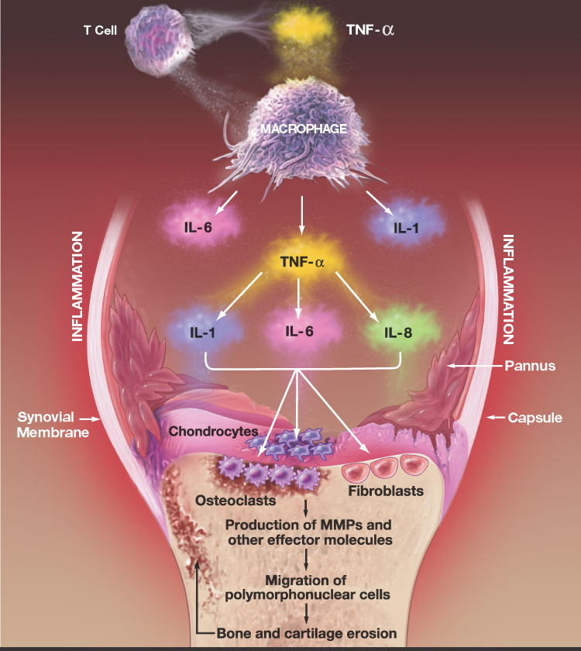
AR - Ruolo chiave del TNF α
Il TNFα è una citochina che fisiologicamente ha un ruolo fondamentale nell’ attivazione dei processi immuno-flogistici e la conseguente cascata di citochine infiammatorie. L’attivazione fisiologica avviene transitoriamente nel momento in cui l’organismo ne ha bisogno a scopo di difesa
Nell’AR il TNFα viene prodotto in notevole quantità e cronicamente, così da diventare una citochina chiave nei meccanismi di danno tissutale
L’inibizione del TNFα nei pazienti con AR è efficace dal punto di vista clinico, strutturale e funzionale
Notes:
TNF-α initiates the inflammatory cascade promoting downstream mediators leading to bone erosion and inflammation.
IL-1 is another key proinflammatory cytokine.
TNF-α stimulates macrophages, which produce TNF-α, IL-1, and IL-6. TNF-α is also a potent stimulator of IL-1, IL-6, and IL-8, which stimulate/activate chondrocytes, osteoclasts, and fibroblasts that release metalloproteinases (eg, MMP-1 and MMP-3), ultimately leading to the erosion of bone and cartilage.^{1,2}
This led to the goal of trying to interrupt the process/function of TNF-α.
Choy EHS, Panayi GS. Cytokine pathways and joint inflammation in rheumatoid arthritis. N Engl J Med. 2001; 344:164-169.
Feldman M. Development of anti-TNF therapy for rheumatoid arthritis. Nature Rev. 2002; 2:364-370.

Slide 10
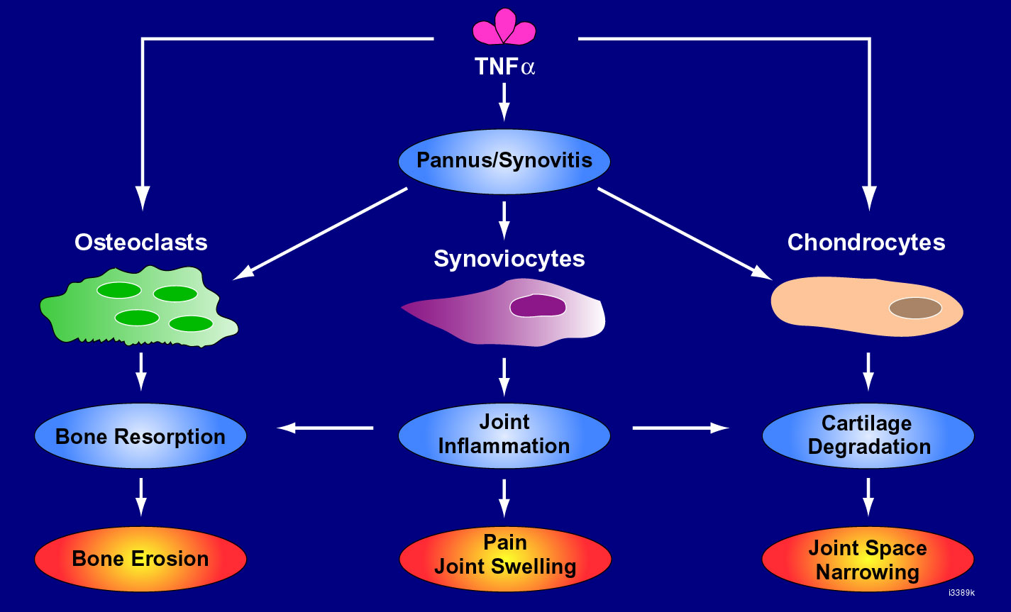
INFLAMMATORY CASCADE IN RA
Kirwan JR. J Rheumatol. 1999;26:720-725.

Slide 11
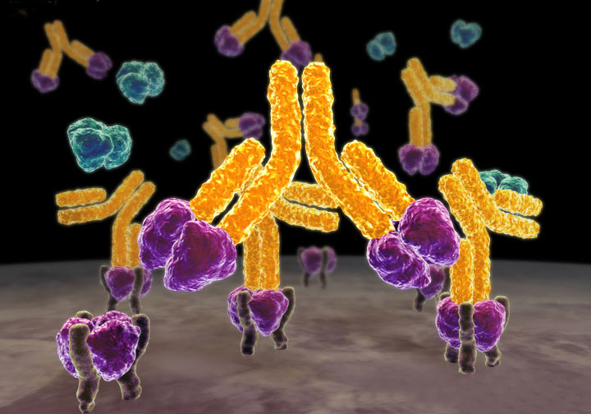
ANTI-TNFalfa Bind and Neutralize
Membrane-bound TNFα and / or Soluble TNFα/ΤΝ Fß

Slide 12
ABATACEPT

Slide 13
LA IL-6 RIVESTE UN RUOLO IMPORTANTE NELL’ INDUZIONE E NEL
MANTENIMENTO DELL’ INFIAMMAZIONE SINOVIALE CRONICA

Slide 14
ANTI – CD 20
Un bersaglio terapeutico : IL LINFOCITA B
I Linfociti B giocano un ruolo chiave nella eziopatogenesi della AR
L’ antigene CD20 e’ espresso sulla superficie delle cellule B
CD20 rappresenta un bersaglio per la terapia dell’AR
Notes:
14
CD20 antigen is expressed on B cells
Expressed on >90% of malignant cells in B cell non-Hodgkin’s lymphoma (NHL)
B cells are implicated in RA: strategic development of MabThera® in this setting was therefore logical
The rationale in RA is to remove peripheral B cells from the cycle of immunological interactions that occurs between B cells, T cells and macrophages
Removal of B cells suppresses the disease process
CD20 provides an ideal target for RA therapy
CD20 is not expressed on stem cells or fully mature plasma cells;
therefore, protective immunological memory is preserved while other
B cells are selectively depleted

Slide 15
EULAR 2010 E ACR 2012
TERAPIA ARTRITE REUMATOIDE
The treatment target is
CLINICAL REMISSION ( DAS 28 =< 2.6 )
or
if remission is unlikely to be achievable, at least
LOW DISEASE ACTIVITY ( DAS 28 >2.6 e < 3.2 )

Slide 16
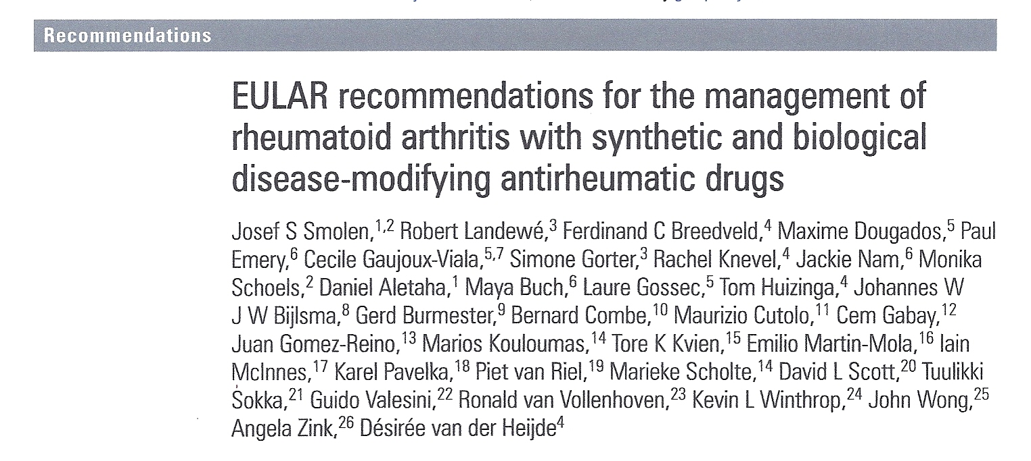
Ann Rheum Dis 2010 69: 964-975

Slide 17
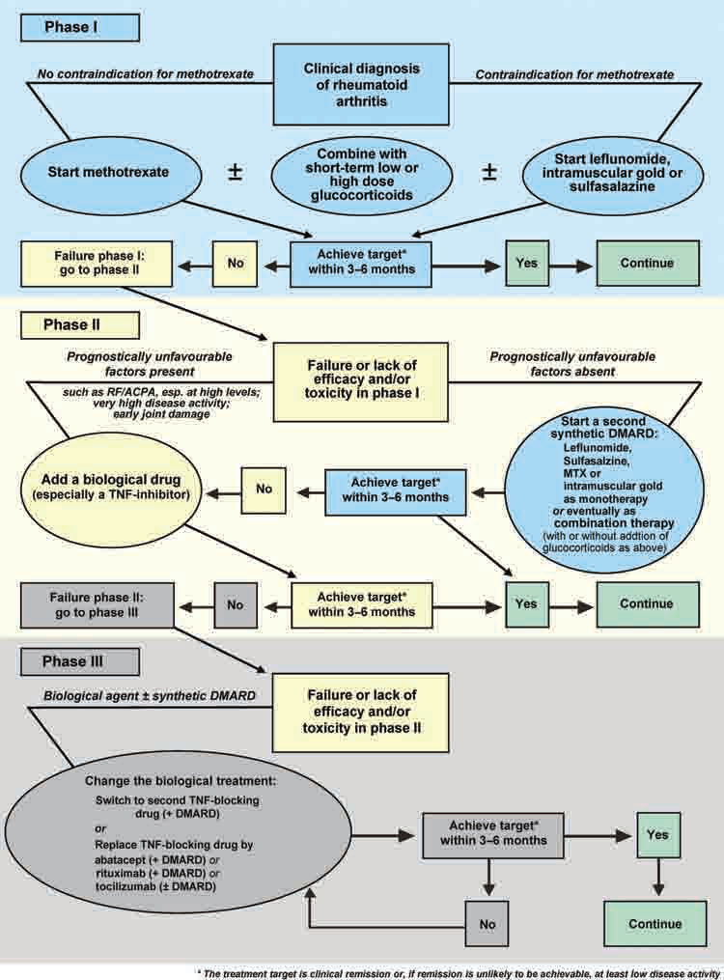
EULAR 2010
TERAPIA ARTRITE REUMATOIDE
TARGET : OTTENIMENTO REMISSIONE O BASSA ATTIVITA’
DI MALATTIA E SUO MANTENIMENTO
1. SOLO 1 cs - DMARD ( +/- CORTISONICO SHORT - TERM )
SE NON TARGET entro 3 - 6 mesi,
BISOGNA CONSIDERARE LA PRESENZA O MENO DI ALMENO
1 DEI SEGNI PROGNOSTICI SFAVOREVOLI ( IPS ) :
- ALTI TITOLI DI : FR E / O ANTI-CCP
- DAS 28 : ELEVATA ATTIVITA’ DI MALATTIA ( > 5.1 )
- PRECOCI DANNI ANATOMICI : EROSIONI
A. SENZA IPS: ASSOCIAZIONE DI 2 o 3 cs-DMARDs
B. CON IPS: cs-DMARDs + b-DMARDs ANTI - TNF alfa
SE NON TARGET entro 3 - 6 mesi:
2. cs-DMARD + “ SWITCH ” AD ALTRO b-DMARDs
ANTI -TNF alfa
SE NON TARGET entro 3 - 6 mesi:
3. CAMBIO CLASSE b-DMARDs :
TOCILIZUMAB
ABATACEPT
RITUXIMAB
( +/- DMARD )

Slide 18
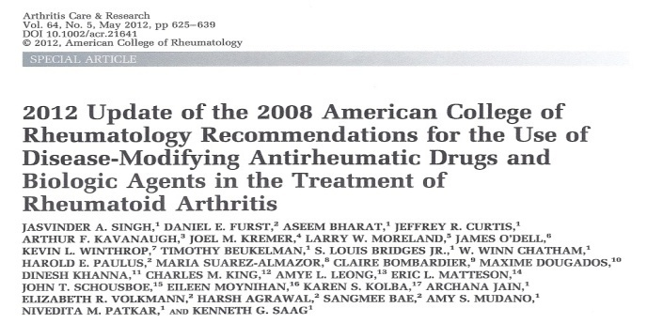

Slide 19
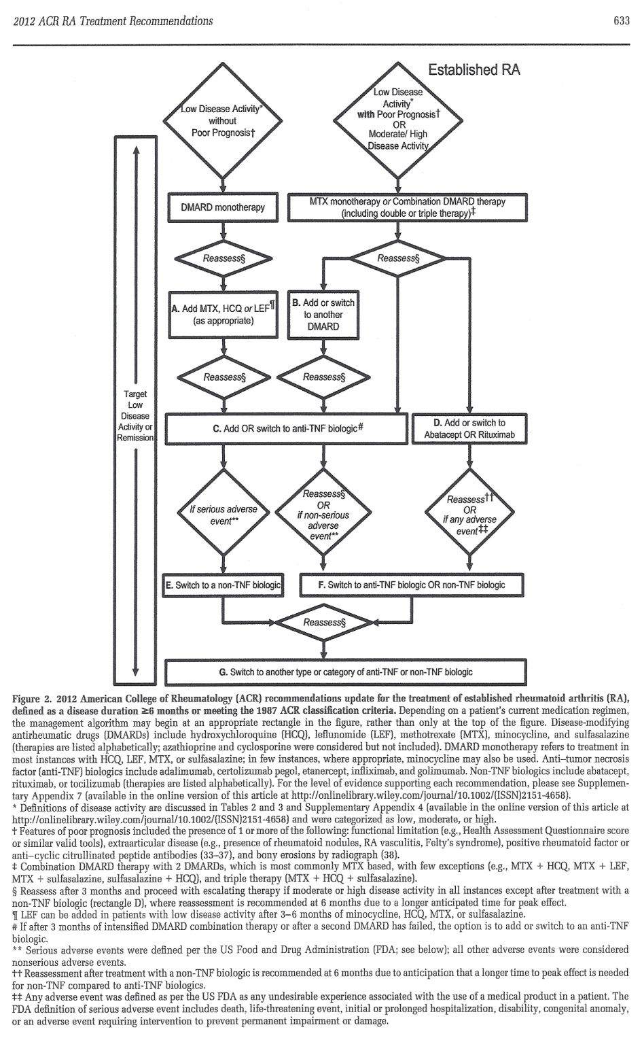
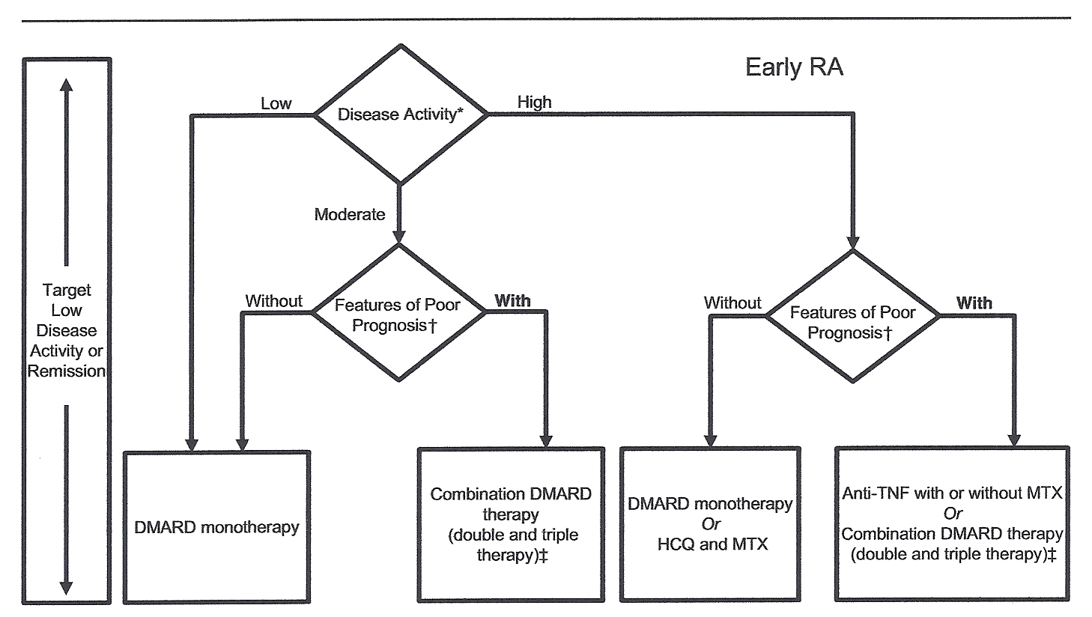
ACR 2012
TERAPIA ARTRITE REUMATOIDE

Slide 20
NUOVI DMARDs PER LA TERAPIA DELL’ARTRITE REUMATOIDE ts – DMARDs ANTI-JAK
TOFACITINIB E BARITICINIB
Le JAK sono enzimi intracellulari che aiutano a trasdurre (modulare) i segnali da un gran numero di citochine, coinvolte nello sviluppo e progressione dell’AR.
L’inibizione di JAK riduce il segnale di interleuchine (IL-2, -4, -6, -7, -9, -15, -21) e di interferoni di tipo I e tipo II, che determinerà la modulazione della risposta immunitaria ed infiammatoria.
PAZIENTI ADULTI CON ARTRITE REUMATOIDE DA MODERATA A GRAVE CHE NON OTTENGONO MIGLIORAMENTI SIGNIFICATIVI, O RISULTANO INTOLLERANTI,
AD UNO O PIÙ FARMACI ANTI - REUMATICI MODIFICANTI LA MALATTIA
SIA IN MONOTERAPIA O IN ASSOCIAZIONE CON METOTREXATO.
NON IN « PRIMA LINEA », DALLA SECONDA LINEA IN POI
( ATTUALMENTE USUALMENTE SI FANNO SEGUIRE AI b-DMARDs )

Slide 21
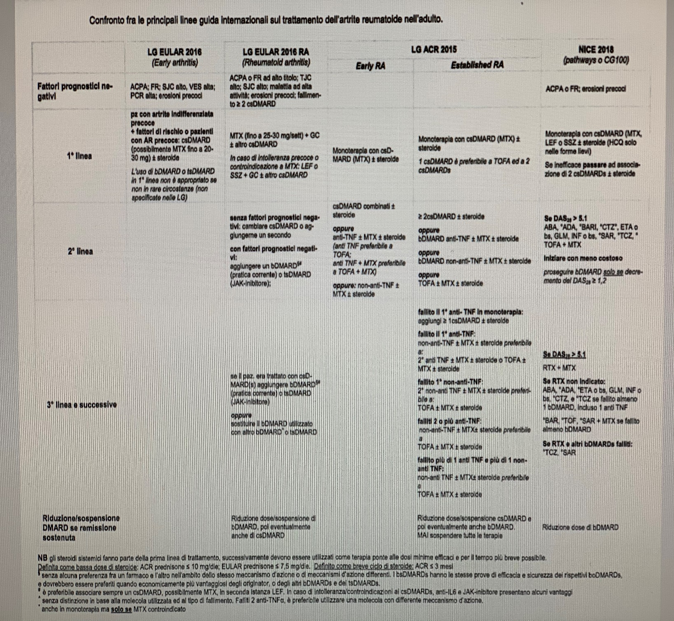
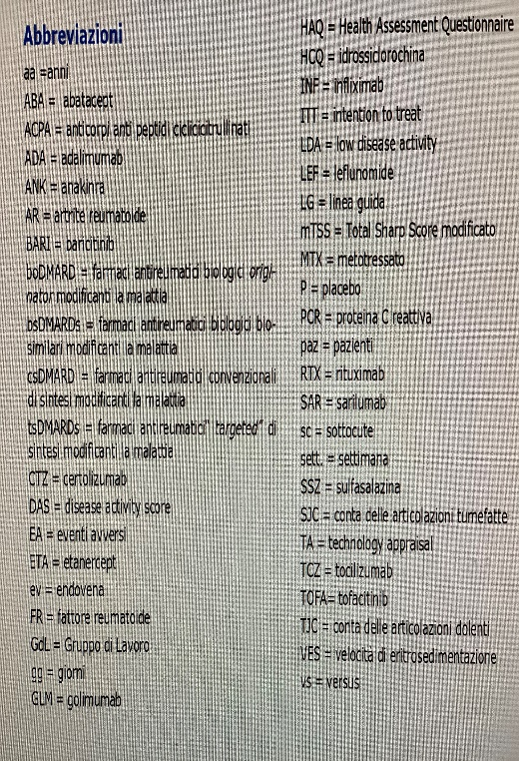
LINEE GUIDA TERAPIA ARTRITE REUMATOIDE SUCCESSIVE
National Institute for Health and Care Excellence (NICE)

Slide 22
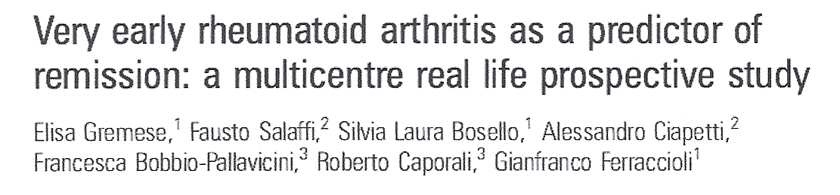
VERY EARLY RHEUMATOID ARTHRITIS ( VERA ):
LESS THAN 12 WEEKS SYMPTON DURATION AT THE TIME OF FIRST TREATMENT
Ann Rheum Dis 2013;72:858-862

Slide 23
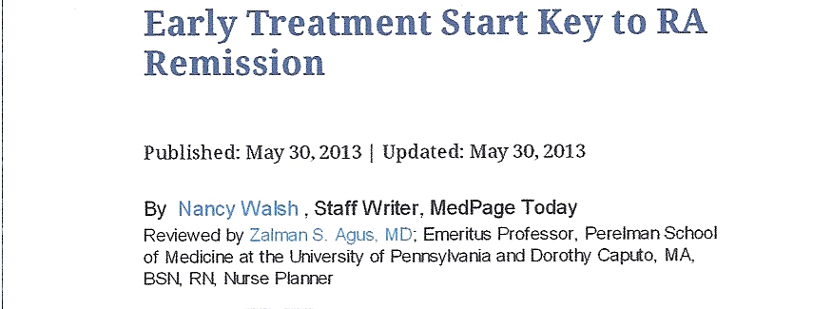

Slide 24
OGGI
E’ REALISTICO PENSARE DI
PREVENIRE L’ARTRITE REUMATOIDE ?

Slide 25
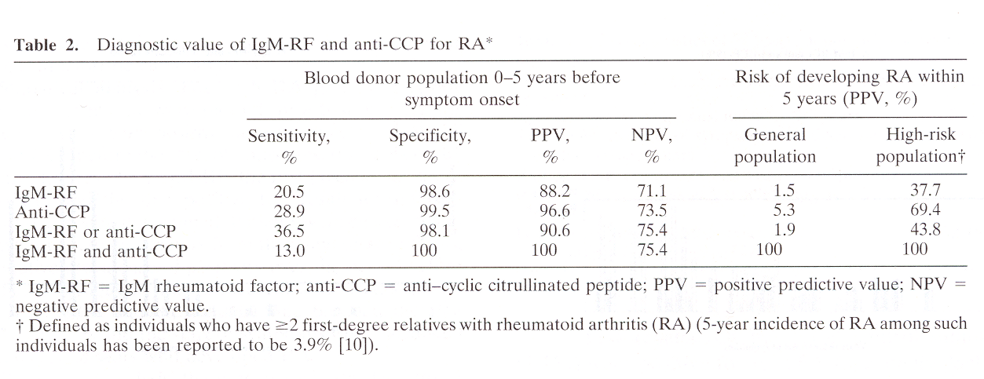
INDICI PREDITTIVI DI AR
Specific autoantibodies precede the symptoms of Rheumatoid Arthritis
(Nielen et al. Arthritis Rheum 2004)

Slide 26
AR PRECLINICA
Le donne che sviluppano Artrite Reumatoide
presentano segni di attivazione immunitaria
anni prima della comparsa dei sintomi.
I biomarcatori coinvolti comprendono IL-6 e sTNFR-II.
Quest’ ultimo è un Recettore solubile utilizzato per
valutare i livelli di TNF - alfa nei Pazienti con
Artrite Reumatoide in fase preclinica senza sintomi evidenti.
Ciò supporta l’ ipotesi secondo cui la malattia si sviluppi in
TRE FASI:
1. Suscettibilità genetica
2. Attivazione dell’ autoimmunità in fase preclinica
e infine
3. Sintomi clinici.
Arthritis Rheum 2009; 60: 641-52

Slide 27
PREVENIRE L’AR ?
SE:
FR +++
ANTI - CCP +++
BIOMARCATORI IMMUNOFLOGISTICI PRECOCI PERSISTENTEMENTE +++
PROFILASSI PRIMARIA ?
E CON QUALI FARMACI ?
E PER QUANTO TEMPO ?

Slide 28
Ma, rispetto a questi scenari futuribili, quale e’ la situazione nel nostro Paese ?
Purtroppo siamo ben lontani
da una situazione accettabile
1. SECONDO I DATI CENSIS / SIR SOLO MENO DELLA META’ DEI PAZIENTI
CON ARTRITE REUMATOIDE FREQUENTA UN CENTRO SPECIALISTICO DI
REUMATOLOGIA
2. SECONDO STUDI FATTI SULLE FARMACIE DEL TERRITORIO NAZIONALE, IL
METHOTREXATE IN ITALIA, IN RELAZIONE AL NUMERO DEI PAZIENTI
CON ARTRITE REUMATOIDE E DEI PAZIENTI CON ARTRITE PSORIASICA,
RISULTA UTILIZZATO SOLO DA UNA PICCOLA PERCENTUALE DI PAZIENTI
3. LA STRAGRANDE MAGGIORANZA DEI PAZIENTI CON ARTRITE REUMATOIDE
SI RIVOLGE AD UN CENTRO SPECIALISTICO DI REUMATOLOGIA NON IN
FASE PRECOCE ( NELLA FASE DELLA COSIDDETTA « WINDOWS OF OPPORTUNITY » ),
MA GIA’ CON MALATTIA NON PIU’ «EARLY»

Slide 29
COSE NECESSARIE DA FARE
Aumentare il livello della conoscenza delle Malattie Reumatiche
tra i Colleghi Medici
Far conoscere meglio le possibilità terapeutiche in Reumatologia,
sottolineando l’ importante concetto della “ window of opportunity ”
nella terapia dell’ AR
Indurre le Autorità Politiche e Sanitarie ad « investire » sulla
Reumatologia per incrementare i Centri di Reumatologia e potenziare
quelli esistenti, dimostrando loro come i Cittadini con Artrite
Reumatoide, ma anche con altre Artriti Autoimmuni ( l’ Artrite
Autoimmune a maggiore prevalenza è l’ Artrite Psoriasica ),
invalidi – inabili al lavoro, oltre alla grave sofferenza fisica e
psicologica che vivono, a motivo della assistenza che ricevono,
« costano» economicamente alla collettività molto di più dei
costi che comporterebbe una efficiente rete di
Centri di Reumatologia…
Compatibilmente con le « Risorse umane » disponibili, istituire nei
Centri di Reumatologia delle « Early Arthritis Clinic » , dove
i Colleghi possano rapidamente inviare Pazienti con sospetta
recente insorgenza di Artrite, nella fase quindi di « Early Arthritis »
Tutto questo perché ……

Slide 30
…Fortunatamente oggi, di fronte ad un paziente con AR, siamo certo meno imbarazzati di Sir William Osler che soleva dire :
“… quando un artritico bussa alla mia porta, vorrei fuggire da quella di servizio ! ”

Slide 31
IN DEFINITIVA, QUALE E’ LA
« MISSION »
DEL REUMATOLOGO PER IL PAZIENTE
AFFETTO DA ARTRITE REUMATOIDE ?

Slide 32


RIDURRE DRASTICAMENTE I CASI DI
EVOLUZIONE VERSO LE DEFORMITA’
«
EARLY AR
AR CORRETTAMENTE TRATTATA
IDEALMENTE PORTARE A “ ZERO ” QUESTI CASI
OGNI PERSONA CHE EVOLVE
VERSO LA FASE DELLE
DEFORMITA’ RAPPRESENTA UNA
SCONFITTA PER IL REUMATOLOGO
.
Notes:
Confidential Material
Property of Abbott Laboratories
Page 32

Slide 33

QUINDI LA
« MISSION » DEL REUMATOLOGO
E’ QUELLA, PER QUANTO ATTIENE AI
PAZIENTI AFFETTI DA ARTRITE REUMATOIDE,
DI
RIDURRE DRASTICAMENTE IL LAVORO
DEL BRAVO E CARO AMICO DOTT. MICHELE RAMPOLDI !

Slide 34

Grazie per l’ attenzione

